Slide 1
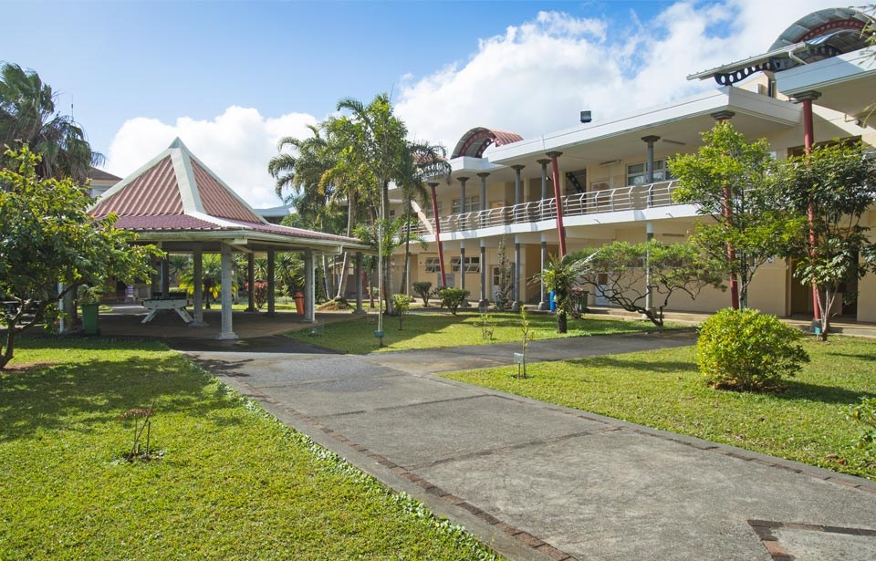


Bienvenue au
Lycée des Mascareignes
Réunion de rentrée des Premières
Mercredi 16 septembre 2020

Slide 2
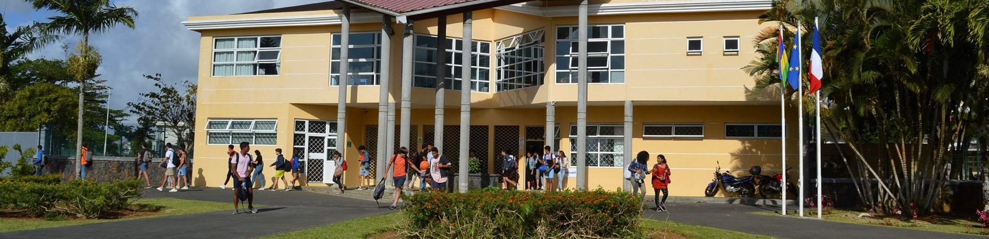
Situé à Helvétia, Le Lycée des Mascareignes est un établissement secondaire à programme français, fondé en 2000. L'établissement a accueilli ses premiers élèves dans son campus actuel en 2001 et célèbre cette année ses 20 ans.

Slide 3
Rentrée scolaire 2020-2021
EFFECTIFS RENTREE (septembre 2020): 602 ELEVES dont 28 en dispositif d’accueil à distance (2nde, 1ère et Tale)
Tableau récapitulatif EFFECTIFS RENTREE 2018, 2019 & 2020
Effectifs 2018-2019 599 |  |  | Effectifs 2019-2020 610 |  |  | Effectifs 2020-2021 602
2nde | 1ère | T^{ale} | 2nde | 1ère | T^{ale} | 2nde | 1ère | T^{ale}
190 | 207 | 202 | 212 | 185 | 213 | 214 | 207 | 181

Slide 4
Rentrée scolaire 2020-2021
EFFECTIFS PERSONNELS:
Personnels Enseignants: 58 (+ 3 enseignements en partage de service EDN/EDC)
Personnels non-enseignants: 23
Nouveaux personnels:
1 professeur de mathématiques en résidence (Monsieur Jérôme GAUTHIER)
1 professeur d’Histoire Géographie SI en contrat local (Monsieur Rumi PALSHA)
1 psychologue scolaire(Monsieur Damien FABRE)

Slide 5

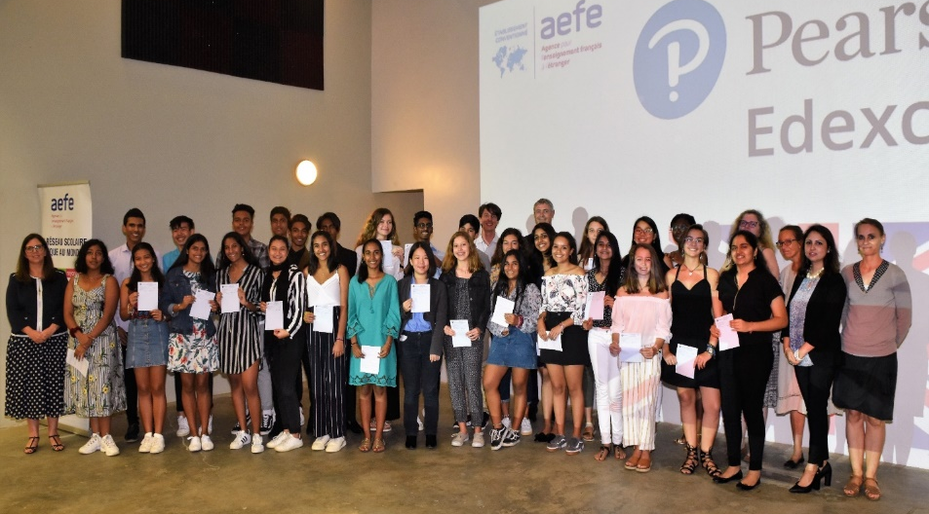
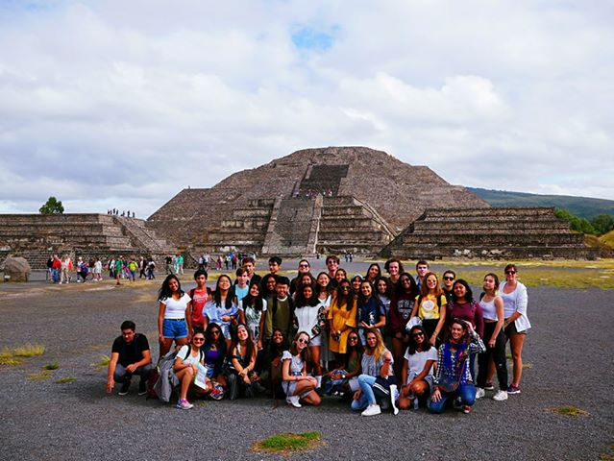
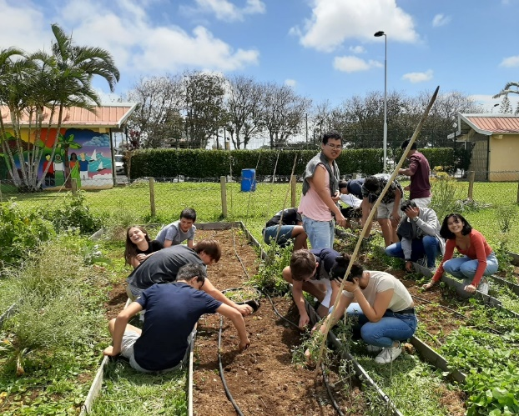
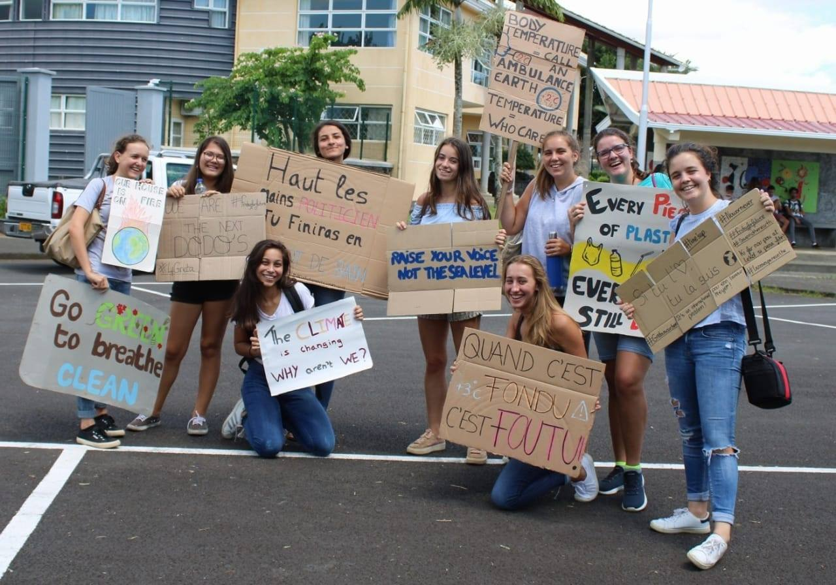
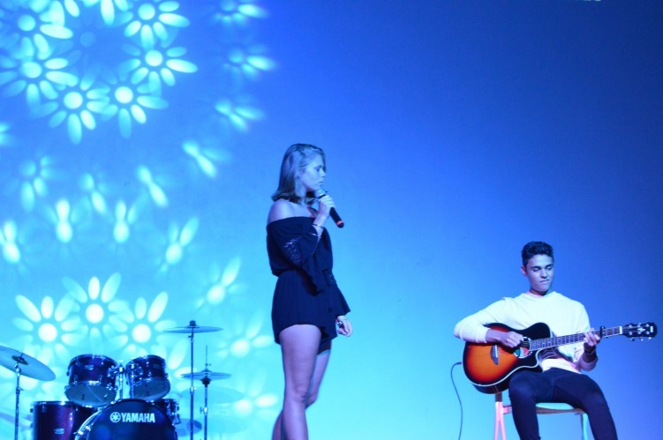
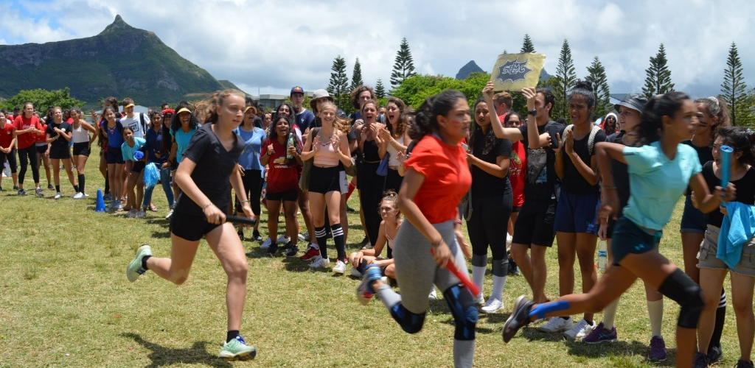
Faire sa scolarité au LDM, c’est
Bénéficier d’un système éducatif ouvert sur le monde
Participer aux échanges interculturels
S’engager pour le développement durable
S’épanouir dans son parcours scolaire en développant tous ses talents, académiques, sportifs ou artistiques

Slide 6

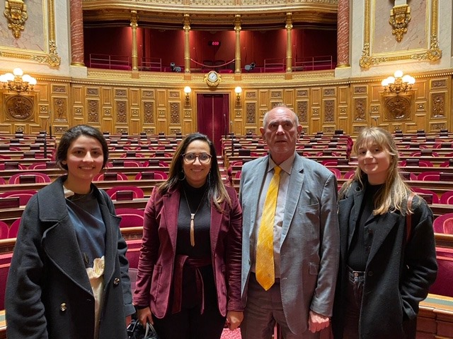
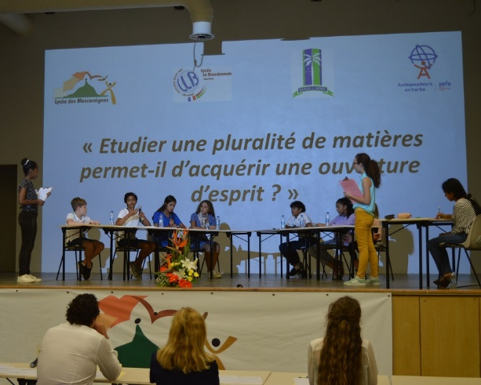
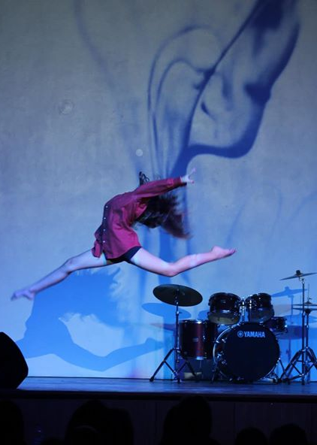
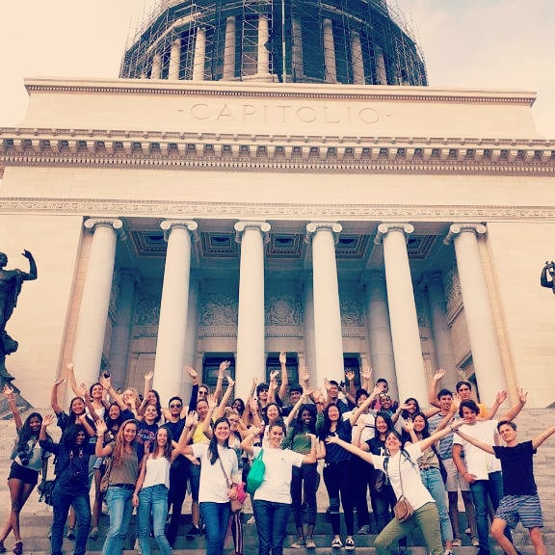

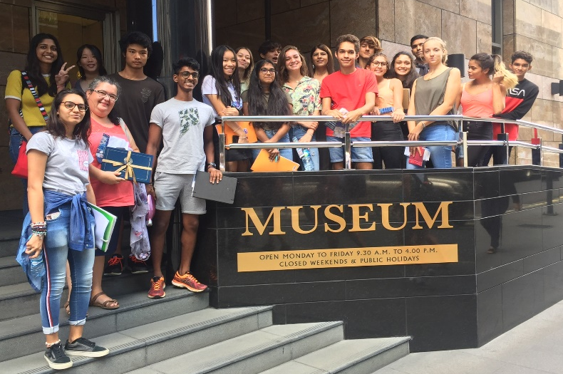
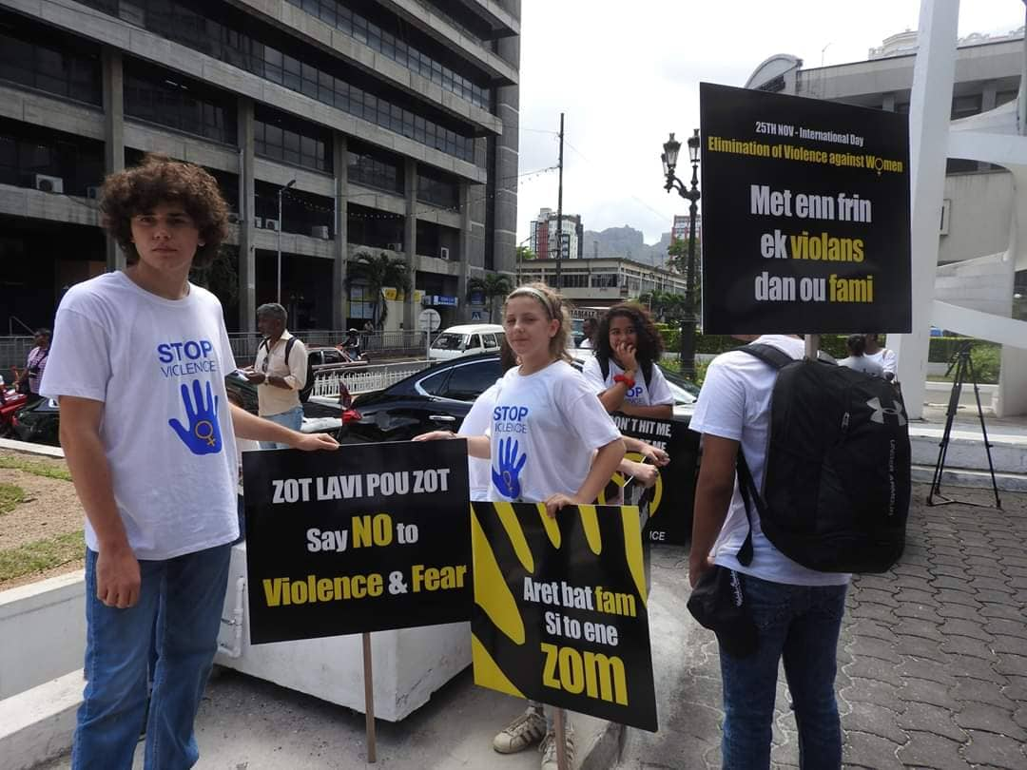
Faire sa scolarité au LDM, c’est
Préparer sa poursuite d’étude en forgeant son autonomie

Slide 7
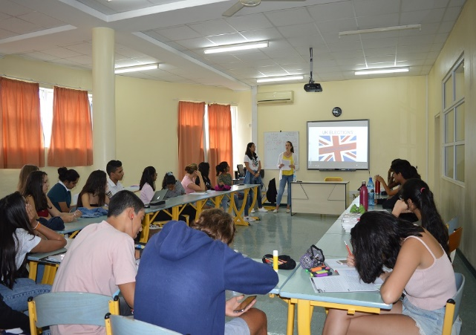
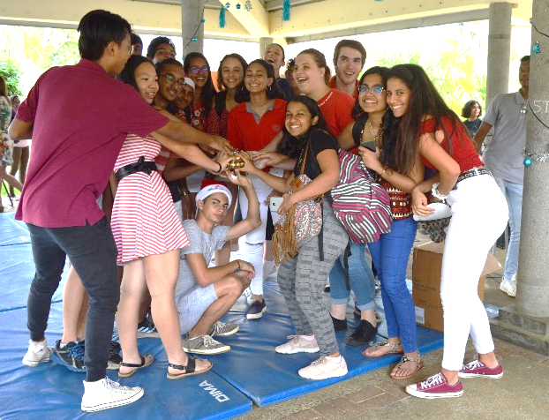
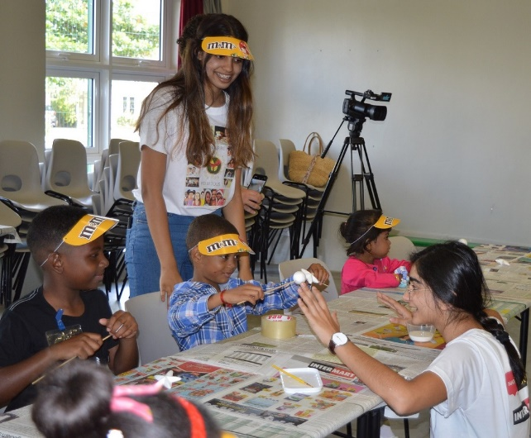
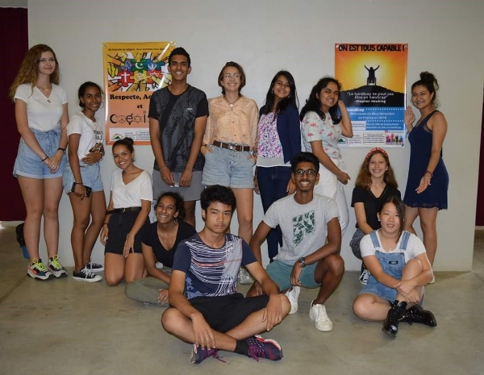
Les Clubs du LDM:
Club des Droits Humains
Club Solidarité
Club Environnement « Save Mauritius »
Club Actu
Club Musique
Club Sciences
Model United Nations Club
A venir… Club des Jeunes Reporters
A venir… La Web TV du LDM

Slide 8
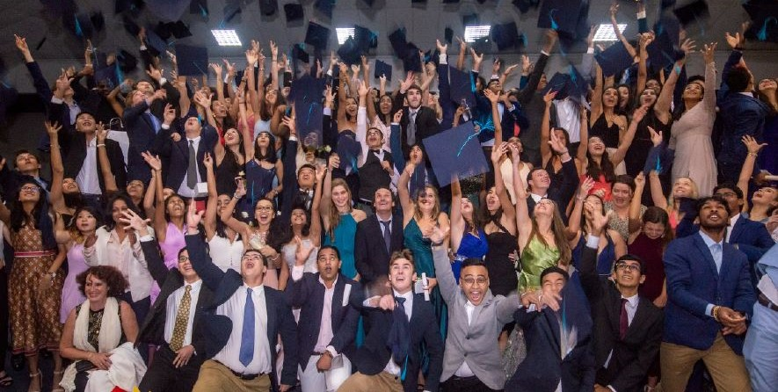
Le LDM, c’est:
18 promotions d’élèves avec pour chacune un pourcentage toujours honorable de réussite au Baccalauréat
2020 | 2019 | 2018 | 2017 | 2016 | 2015 | 2014 | 2013 | 2012
100,00% | 97,55% | 97,22% | 97,79% | 97,55% | 99,44% | 97,28% | 99,31% | 96,06%
2011 | 2010 | 2009 | 2008 | 2007 | 2006 | 2005 | 2004 | 2003
98,25% | 94,93% | 97,33% | 97,33% | 94,67% | 93,33% | 95,00% | 97,52% | 96,39%

Slide 9
Résultat du BAC 2020
Effectif de la cohorte 2019-2020 : 211
100% d’admis au Baccalauréat
Effectif de la cohorte 2018-2019: 204
97,55% d’admis au Baccalauréat

Slide 10
RESULTATS DES EPREUVES DU BACCALAUREAT 2020
séries | candidats présentés | candidats reçus | mentions |  |  |  | taux de réussite
 |  |  | AB | B | TB * | %
ES | 66 | 66 | 22 | 17 | 21 | 90,90% | 100,00%
L | 26 | 26 | 9 | 7 | 7 | 88,46% | 100,00%
S | 88 | 88 | 23 | 34 | 26 | 94,32% | 100,00%
STMG | 31 | 31 | 9 | 10 | 3 | 70,97% | 100,00%
TOTAL | 211 | 211 | 63 | 68 | 57 | 89% | 100,00%
 |  |  | 188
* dont Félicitations du Jury : |  | ES : 6
 |  | L: 1
 |  | S : 10
 |  | STMG : 1

Slide 11
Point étape 2020.09.16
Orientation de la promo2020

Slide 12
Oui (174 élèves soit 82,46%)
Pas franchement affirmatif
(37 élèves soit 17,53%):
Pas de réponse
Ne sait pas encore
Césure
Stage
Travail
Service militaire

Slide 13
Orientation par destination géographique

Slide 14
Etudes supérieures françaises

Slide 15
Quelques admissions prestigieuses:
En CPGE et CPES : Sainte-Geneviève (Versailles) ; Henri-IV (Paris) ; Saint-Louis (Paris) Janson-de-Sailly (Paris) ; Montaigne (Bordeaux)
A Dauphine ; l’IEP de Paris (campus Menton, Reims)
En école de commerce : ESSEC ; ESCP
En prépa intégrée d’ingénieur : INSA ; ESTACA
Au Royaume-Uni : Bristol University ; Warwick University
Au Canada : McGill
En Suisse : Ecole Polytechnique Fédérale de Lausanne
3 Bourses d’Excellence Major AEFE

Slide 16
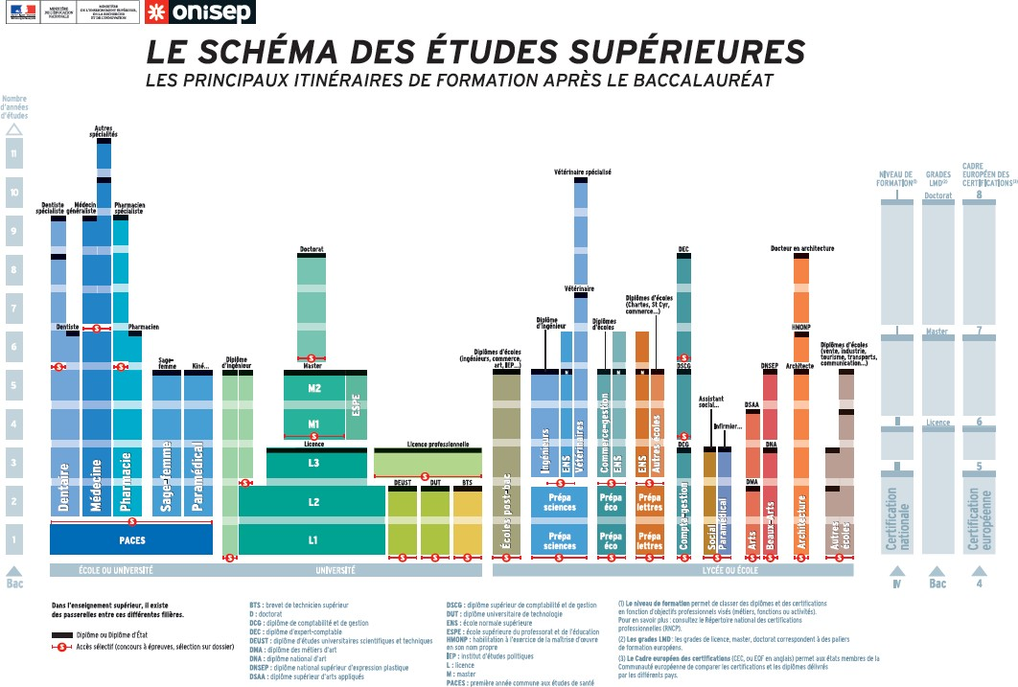

Slide 17
Des éléments d’information sur le BAC 2022 au LDM
Les spécialités préparées pour le Bac général :
Le Bac Technologique STMG:
CAV
Histoire/Géo, Géopolitique et Sciences politiques
Humanités, Littérature et Philosophie
Langues, Littérature et Culture étrangères:
Anglais Littérature Anglaise / Anglais Monde Contemporain
Mathématiques
Numérique et Sciences Informatique
Physique-Chimie
Sciences de la Vie et de la Terre
Sciences Economique et Sociales
Gestion et Finance
Mercatique
Ressources humaines

Slide 18
BAC 2022

Slide 19
Contrôle Continu part 1
Bulletins de 1ère & T^{ale} = 10%
A NOTER
Malgré leur faible apport en points sur la note finale au Bac, les options facultatives gardent tout leur intérêt pour faire valoir son dossier lors des admissions aux établissements d’enseignement supérieur en France ou à l’étranger (capacité de travail, culture générale)
Ils témoignent d’une certaine maturité, de capacité d’organisation ou d’ouverture d’esprit et elles permettent de « personnaliser » son parcours.

Slide 20
Evaluations communes (EC)
= 30%
Contrôle Continu part 2
LV A = 5
LV B = 5
Enseignements Scientifiques / Mathématiques = 5
Histoire-Géo = 5
EPS (CCF contrôle en cours de formation) = 5
Spécialité 3 (arrêt de fin de 1ère) = 5

Slide 21
Epreuves anticipées (1^{ère)}= 10%
Epreuves terminales Part 1
Français (écrit) = 5% en juin de l’année de Première
Français (oral) = 5% en juin de l’année de Première

Slide 22
Epreuves finales (T^{ale})= 50%
Epreuves terminales Part 2
Philosophie = 8% / 4% (selon si Général / STMG) en juin
Grand Oral = 10% / 14% (selon si Général / STMG) en juin
Spécialité 1 = 16% en avril
Spécialité 2 = 16% en avril

Slide 23
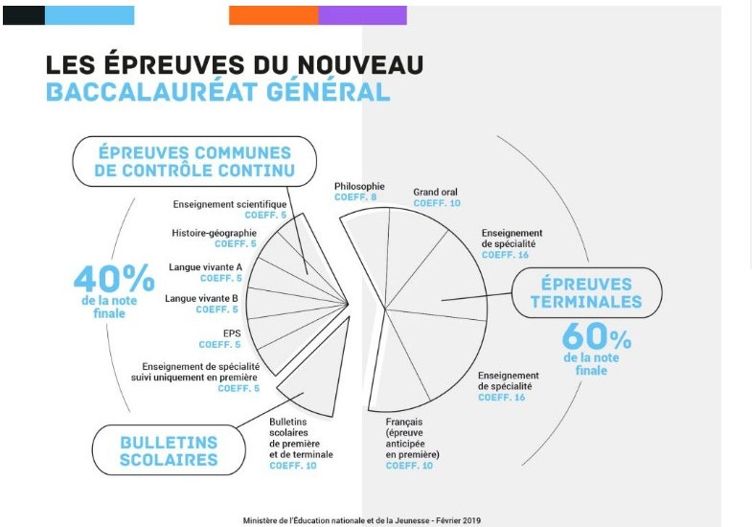

Slide 24
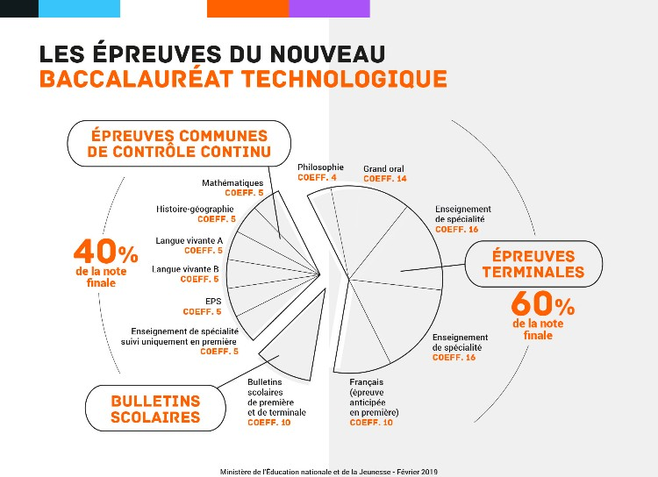

Slide 25
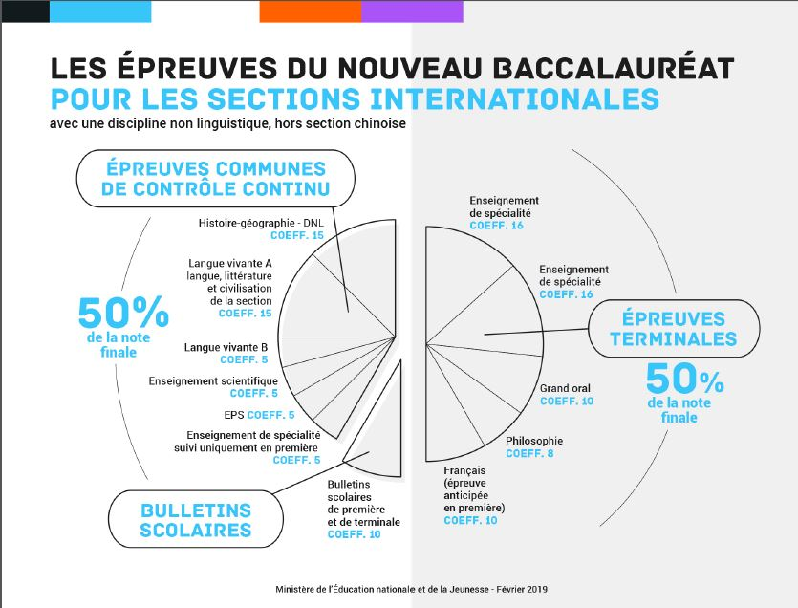

Slide 26
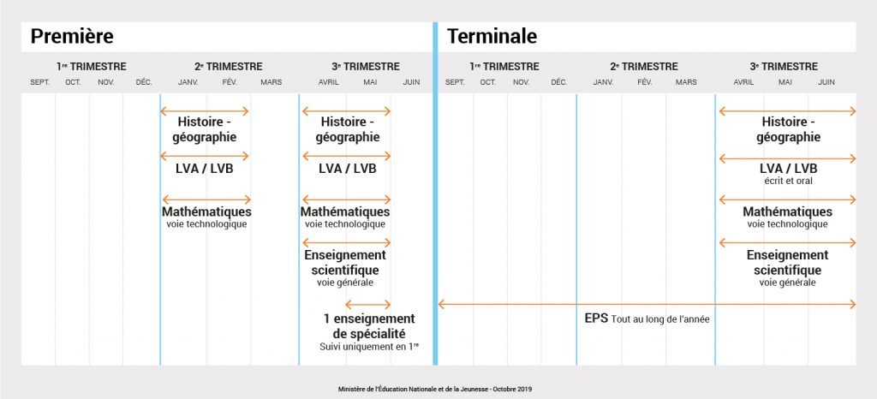
Organisation des évaluations communes en 1ère et Terminale

Slide 27
Enseignements de Spécialité, Focus
En fin d’année de première, parmi les trois enseignements de spécialité qu’il a suivies en classe de première, chaque élève doit choisir les deux enseignements de spécialité qu’il souhaite poursuivre en terminale.
C’est un moyen pour lui d’affiner son projet de poursuite d’études en approfondissant les disciplines qu’il étudiera dans le supérieur. Cette nouvelle organisation permet de garantir aux élèves un niveau de compétences adapté aux attendus de l’enseignement supérieur. Un changement de spécialité entre la 1ère et la T^{ale} est possible, mais ne pourra se faire que de façon très exceptionnelle avec l’avis du conseil de classe et des responsables légaux.
Les attendus de l’enseignement supérieur sont connus depuis mai 2018. Ils ne portent pas directement sur les enseignements de spécialité mais sur les compétences nécessaires pour réussir dans la voie envisagée. Ils permettent, dans le cas d’un projet post bac déjà arrêté, de repérer les enseignements qui répondront le mieux aux compétences nécessaires.
une formation de l’enseignement supérieur ne peut pas exiger un enseignement de spécialité en particulier ou exclure l’examen du dossier d’un lycéen qui aurait choisi tel ou tel enseignement de spécialité. Les attendus de l’enseignement supérieur qui sont affichés sur la plateforme Parcoursup donnent des indications sur les compétences et connaissances nécessaires pour réussir ses études supérieures dans telle ou telle formation. Ils sont des éléments utiles pour éclairer les élèves et les familles.
Des dispositifs de personnalisation de type « OUI-SI » ont été mis en place par les universités pour accompagner la réussite de lycéens motivés pour s’engager dans une voie de formation, même lorsque les études secondaires n’y conduisaient pas spécialement, et pour laquelle leur réussite ne pourra y être garantie que moyennant un soutien disciplinaire ou méthodologique.

Slide 28
Quelques ressources:
Réussir son BAC
https://youtu.be/zwKkQVJzAEA
http://quandjepasselebac.education.fr/category/bac-2021/
http://quandjepasselebac.education.fr/bac-general-cours-communs-et-specialites/
http://quandjepasselebac.education.fr/du-nouveau-pour-le-bac-technologique/
Le site de l’ONISEP
Le magazine l’Etudiant

Slide 29
Election au Conseil d’Etablissement
2020-2021
POURQUOI S’INVESTIR ?
Les parents ont une place importante au sein de la communauté éducative dans l’école de la République.
La présence des parents participe pleinement à la vie de l’établissement
Les parents sont des partenaires incontournables de la communauté éducative et de l’institution scolaire où étudient leurs enfants
Pour améliorer la vie et le quotidien des élèves
Quelles qualités requises pour les parents élus : disponibilité, esprit constructif, prêts à s’investir dans les commission, être un relai efficace entre tous les parents, la direction du Lycée et le comité de gestion, s’engager pour la communauté et non pour des intérêts personnels.

Slide 30
Election au Conseil d’Etablissement
2020-2021
Calendrier des opérations
 | mise à disposition des listes | date limite du dépôt des candidatures | affichage des candidatures | envoi du matériel de vote | date limite de réception du vote | date des élections
élections des parents au conseil d’établissement | 18/09/20 | 29/09/20 (12h00) | 30/09/20 | - | 09/10/20 (12h00) par voie électronique | 09/10/20

Slide 31
Merci de votre attention.
Lycée des Mascareignes
Helvétia, Saint Pierre
ILE MAURICE
Tél : (230) 433 8992
Fax : (230) 433 5526
www.lyceedesmascareignes.org
https://www.facebook.com/lyceedesmascareignes/
https://www.instagram.com/lyceedesmascareignes/

